Slide 1
AI 原生軟體開發：
從一個用例開始
PwC FSC1｜給保險業的提案｜2026 年 10 月

Slide 2
一頁看懂：從一個用例開始，讓 AI 開發可稽核、也更快
先做 4–6 週診斷與 6–8 週單一用例試點；達到事先講好的標準，才擴大到下一個系統。
1 為什麼是現在
2 為什麼只買工具不夠
3 為什麼找我們
委外新辦法與 AI 自律規範已上路，AI 產出的最終責任在保險公司；開發流程要拿得出「誰要求、AI 做了什麼、誰核准」的紀錄。
DORA 2025：AI 讓交付變快，但交付穩定度仍在下降。效益取決於需求、審查、上線與控制方式有沒有一起改。
FSC1 自己已經用這套流程開發；懂保險業務與法規的 BA 和實作的 IT 同一組人，從貴公司的一個真實需求開始。
詳見第 5、14 頁
詳見第 8 頁
詳見第 11、16 頁
請貴公司決定
安排一場現場示範，指定 IT 與業務窗口，選出 1–2 個候選用例，啟動準備度診斷。
如果先不做
AI 工具照樣在開發團隊擴散，但流程與紀錄沒跟上；等到金檢或內稽時再補紀錄，成本更高、風險更大。

Slide 3
議程
從為什麼現在要做、怎麼做，到帶來什麼價值與如何擴大，說明從一個用例開始的導入方式。
1
面向誰
保險公司為什麼現在要做、優先服務誰
4–6
2
解決什麼問題
全球趨勢與只買工具為什麼不夠、我們的解法、AI 分工、現場示範
7–11
3
帶來什麼價值
價值與衡量、給法遵與風控、你買到什麼、為什麼選我們
12–16
4
可擴充、可複製
從一個用例逐步擴大、如何開始
17–19
5
附錄
示範情境、延伸方式、同業參考、法規清單、示範追溯、試點風險、資料來源
20–27
右側數字為頁碼。頁面右上方標示「建議」「示意」「假設」「待確認」者為建議或示意內容；未標示者為有來源的事實或既有設計。

Slide 4
面向誰
Who we serve
01

Slide 5
保險公司現在就要把 AI 治理設計進開發流程
AI 產出的最終責任已落在保險公司；開發流程要留下「誰要求、AI 做了什麼、誰核准」的紀錄。
責任落在保險公司
監理要求可問責
開發需求集中
2025-12-31
2024-06
2026-01-01
保險業作業委外新辦法施行；AI 自律規範要求保險公司對 AI 結果負最終責任。
金管會 AI 指引要求治理及問責、透明性；新加坡金管局 2024-12 檢視銀行後指出，多數已建 AI 清冊，高風險 AI 須獨立驗證。
IFRS 17 與 TW-ICS 接軌上路，財務、精算與報表相關系統都要跟著調整，新的開發需求集中出現。
來源：理律法律事務所；壽險／產險公會
來源：金管會；新加坡金融管理局（MAS）
來源：金管會保險局
意涵：紀錄必須在流程裡設計好，不能事後補；新制帶來的系統調整，正好是把 AI 與治理一起導入的時機。

Slide 6
優先客群：有自建開發團隊的壽險與產險公司
依經驗推估：IT 主管決策與付費，法遵、風控與資安握有否決權；決策鏈需在診斷訪談中確認。
假設
角色
採購中的角色
他們的問題
我們給的答案
IT／數位主管
決策與付費
交付跟不上業務與新制需求；AI 工具用了，整體卻沒變快
一個可量測的用例試點
業務單位主管
提出需求、共同贊助
需求來回多輪、上線時間難預期
業務和 AI 一起寫需求說明
法遵、風控、資安
否決權
委外、個資與 AI 責任；稽核要拿得出紀錄
法規檢查清單、人工關卡、完整紀錄
管理層
核准預算
AI 投資要看到回報
小範圍起步，先講好成功標準
優先客群的條件：有自建或駐點開發團隊；已有版本控制與 CI；近期有新制相關或核心系統周邊的開發需求。

Slide 7
解決什麼問題
Problems we solve
02

Slide 8
AI 已普及，但交付沒有跟著變好：AI 放大原有的流程與治理
AI 使用率已達八至九成，但交付穩定度下降；DORA 2026 指出，只買授權不保證回報。
開發者
技術團隊
JPMorgan
Citi
保險業
84%
正在使用或計畫使用 AI 工具
約 90%
在工作中使用 AI
10–20%
工程師生產力提升（公司自述）
3 萬名
開發者導入 AI 寫程式助手
57%
高階主管把生成式 AI 列為 2026 年首要科技投資
交付表現（DORA 2025）
既有系統的效益較小
研究結論（DORA 2026）
↑ 交付速度：轉為正相關
35–40% 新開發的簡單任務
放大器 回報來自內部平台、清楚的流程與團隊協作，不是工具本身
↓ 交付穩定度：仍為負相關
≤ 10% 複雜的既有系統（常見）
所以：效益取決於流程與治理，不取決於買了哪個工具。導入 AI 時，需求、審查、上線與控制方式要一起改，這正是我們協助的部分。
來源：Stack Overflow 2025；Google DORA 2024、2025、2026；JPMorgan（公司自述）；Deloitte Insights 2025；PwC 保險高階主管調查。完整連結見附錄 G。
既有系統的生產力數字為 DORA 2026 引述的 Stanford 研究。DORA 2024 模型估計：AI 採用率每增加 25%，穩定度 −7.2%、速度 −1.5%。顧問業者已推出相關方案（附錄 C）。

Slide 9
我們的解法：把開發流程串成循環，用三個機制守住
AI 參與每一步；接受需求、核准合併、授權上線等五個關鍵決定，由貴公司指定的人做。
機制
怎麼運作
解決的問題
需求分析
交接靠檔案
需求說明 → 規格 → 實作計畫 → 測試結果 → 核准紀錄，下一步直接接手
需求反覆、交接失真
維運
SA&D
AI 協作
參與每一步
規則自動執行
資安、個資、委外規範寫成 AI 自動套用的規則；必守的事由自動關卡擋下
合規與品質靠個人
上版／交付
開發
關卡有人簽
接受需求、確認規格、核准計畫、核准合併、授權上線，五個決定由指定的人做
怕失控、稽核查不到
測試
原則：AI 可以一路做到正式環境的門口，但不能自己開門。本方法不綁特定 AI 工具，依貴公司政策與合約選定。
流程整合自 FSC1〈AI 協作開發流程與產出範本〉v3。DORA 2026 建議以不可略過的檢查點、提交前自動檢查、小批次與版本控制承接 AI 帶來的審查負擔，與三個機制一致（附錄 G）。

Slide 10
AI 分工：重複、判斷少的先交給 AI；關鍵決定永遠由人做
依任務「多常發生 × 需要判斷」分四類；第一個試點用例，優先挑左上角工作多的需求。
常發生
常發生 × 判斷少
AI 先做，人確認
常發生 × 判斷多
AI 起草，人逐項審查
對貴公司的意義
先挑左上角：第一個試點用例，優先挑這類工作多的需求，最快看到效果。
右下角就是五個關卡：這些決定由貴公司指定的人做，AI 只提供資料（第 9 頁）。
依實際專案調整：分類在準備度診斷時，依貴公司的專案與規範確認（第 15 頁）。
欄位清單、Test Case、Test Data、
Unit Test、註解與文件、Release Note
程式碼、API 規格、ERD、
Code Review 風險檢查、測試失敗原因分析
少發生
少發生 × 判斷少
做成範本，重複使用
少發生 × 判斷多
人決定，AI 只提供資料
Deploy Guide、User Guide、
Migration Script、部署腳本
接受需求、架構選型、核准合併、
授權上線、事件處置
需要判斷：少 ─────────────→ 多
整理自 FSC1 開發流程實務；方法參考 MIT Sloan Management Review，2024。分類為初步判斷。

Slide 11
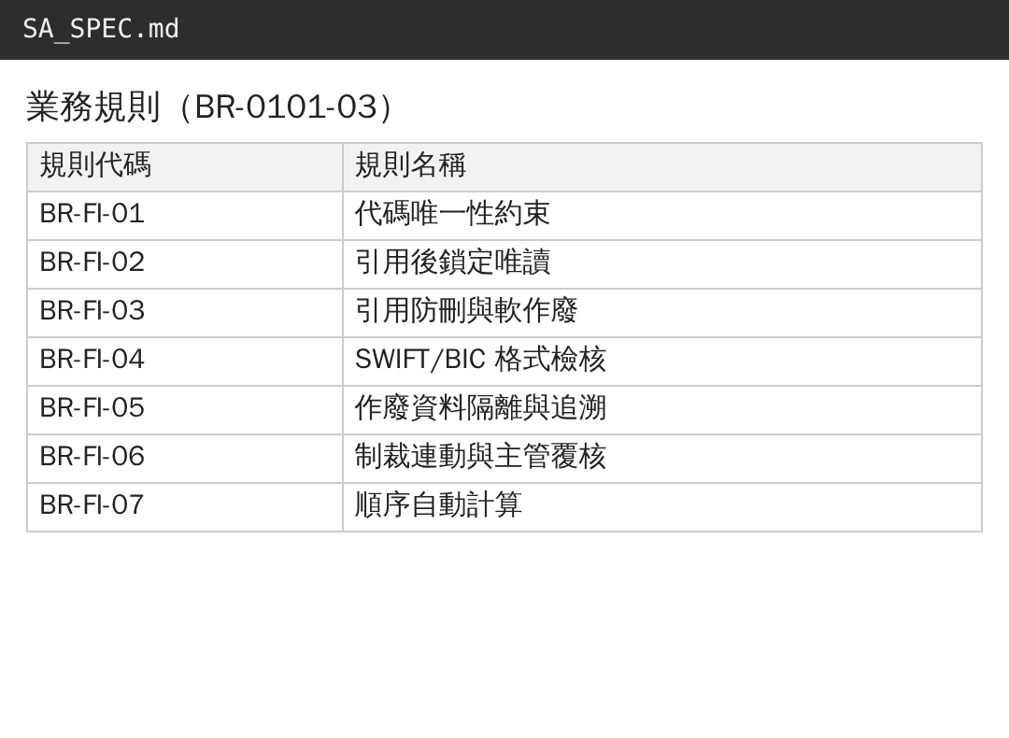
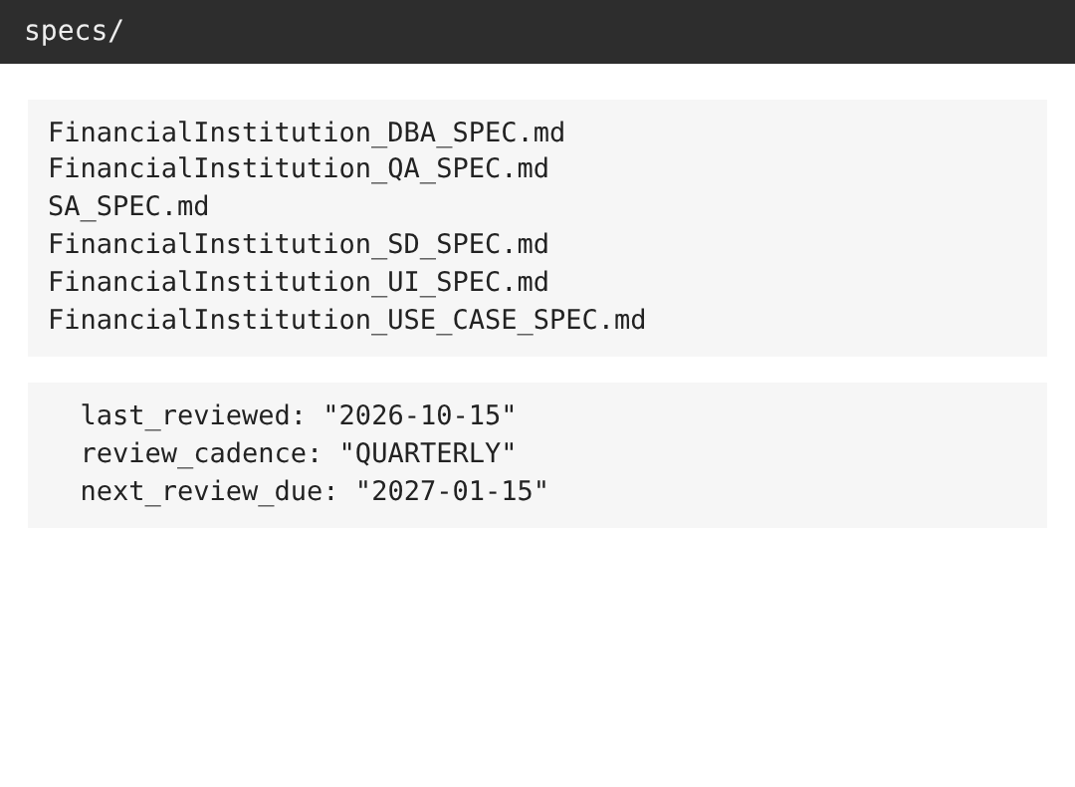
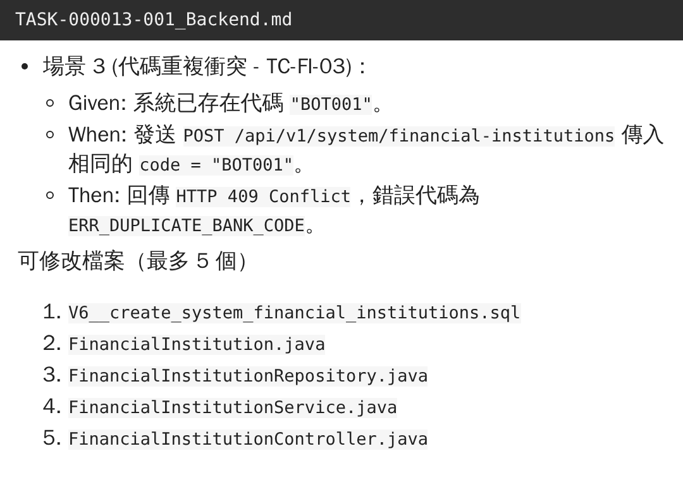
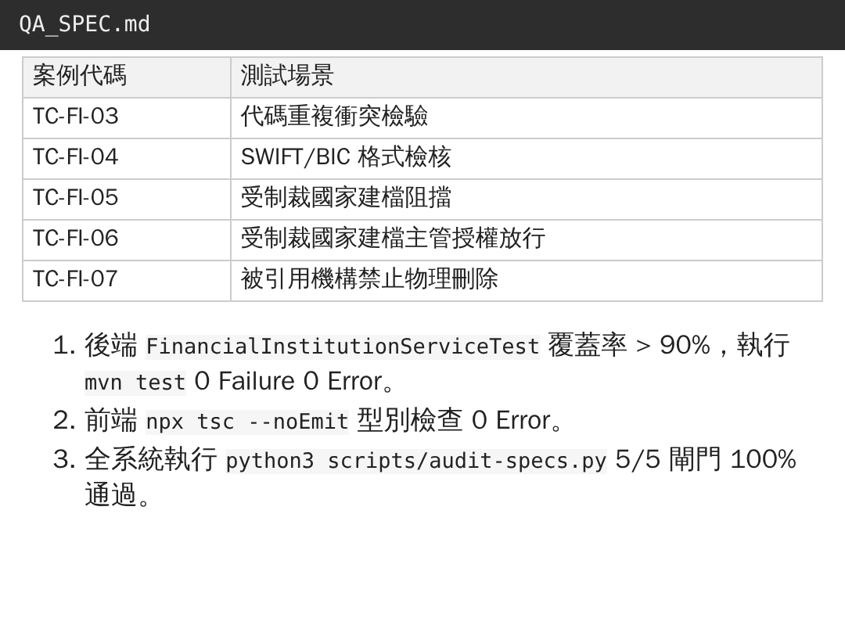
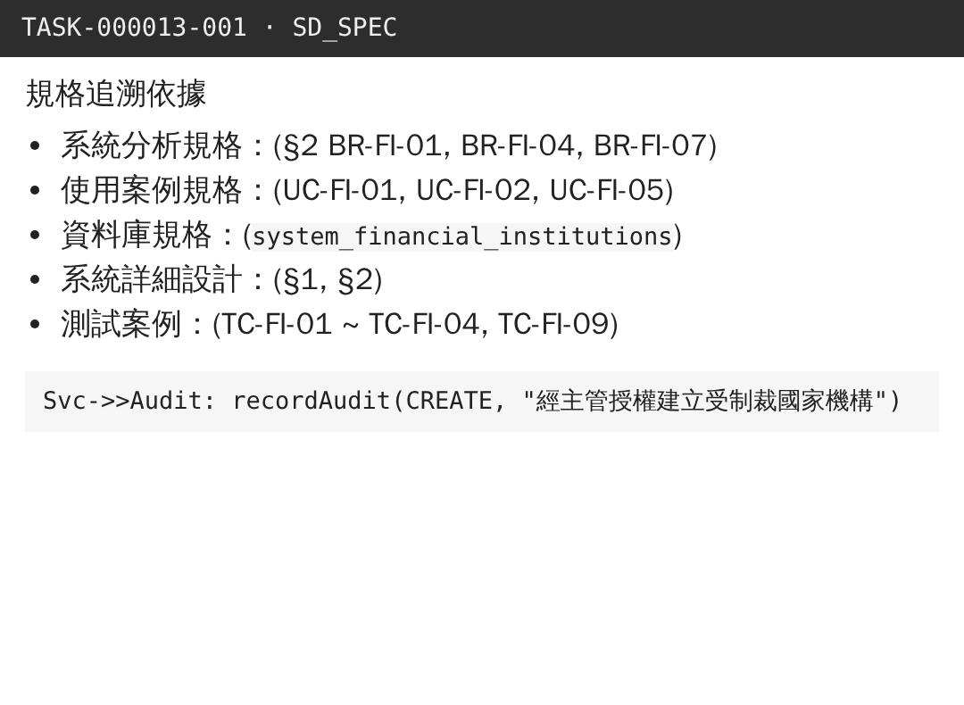
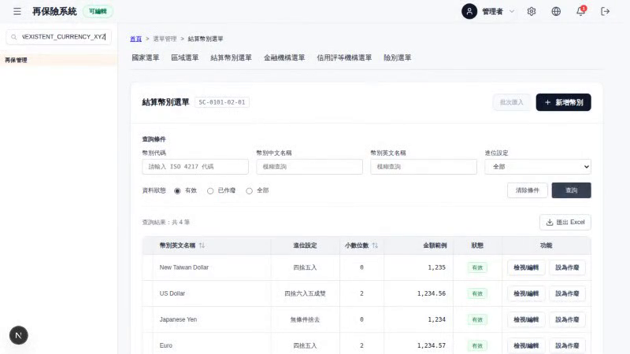
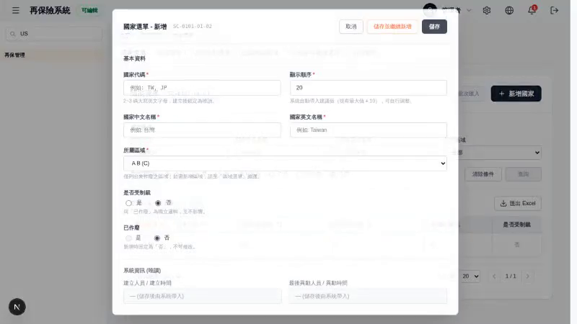
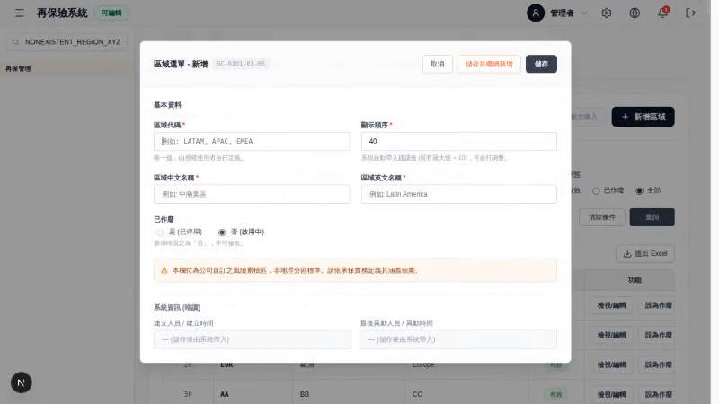
現場示範：再保險系統主檔模組，從業務規則到上線畫面
以 FSC1 IT 團隊的實作為例：業務規則、規格、任務與測試一路相連，每一步都留下文件與紀錄。
待確認
1 需求說明
2 規格與規範
3 實作計畫
4 程式與測試
5 核准與紀錄
7 條業務規則，含制裁主管覆核
6 份規格，各有審閱週期
列明驗收場景，最多改 5 個檔案
10 個測試案例，覆蓋率 > 90%
任務回溯規則代碼，寫入審計
結算幣別選單：清單
國家選單：新增
區域選單：新增與提醒
文件為 TASK-000013「金融機構主檔」任務包原文節錄；畫面取自同一系統的示範錄影，使用測試資料。追溯表見附錄 E。

Slide 12
帶來什麼價值
Value we deliver
03

Slide 13
帶來什麼價值：每個痛點對應一項成果與衡量指標
試點以流程指標驗收；DORA 四項交付指標需要較長期間與足夠的上線次數，於擴大階段起追蹤。
建議
痛點
→ 解決方式
→ 商業價值
→ 衡量指標
需求來回多輪
業務和 AI 一起寫需求說明
新功能更快上線
從第一次討論到需求定稿的時間
審查排隊、品質看人
AI 先審、人判斷風險
工程師把時間花在需要判斷的工作
第一次審查的等待時間、返工次數
上線出錯
AI 每次改動自行測試
上線事故減少
變更失敗率、復原時間（DORA，擴大階段）
法規與稽核壓力
規範規則＋自動關卡＋紀錄
金檢與內稽時拿得出佐證
內稽調閱佐證所需時間
交付慢且難預期
每階段交出檔案，下一步直接接手
交付時間可預期
交付時間、部署頻率（DORA，擴大階段）
DORA 四項指標（部署頻率、交付時間、變更失敗率、復原時間）為業界通用的交付績效指標。效益不預先承諾數字，以實測為準。
DORA 2026：回收期 6–9 個月是敏捷團隊的優異目標；需要大量治理的大型企業導入，12–18 個月屬可接受。

Slide 14
給法遵與風控：每一個 AI 產出，都查得到誰要求、誰核准
金檢與內稽會問的五個問題，在流程中都有對應的做法與紀錄；條文對照見附錄 D，實例見附錄 E。
金檢與內稽會問
流程中的做法
留下的紀錄
AI 工具有沒有納入委外管理與 AI 清冊？
診斷時判斷是否屬委外並登錄 AI 清冊；高風險用途加審
委外判斷紀錄、AI 清冊
客戶個資有沒有進到 AI？
資料分級；集中設定禁止讀取機密檔與金鑰；試點用假資料
設定檔與存取紀錄
這個改動是誰核准上線的？
五個關卡各有指定核准人；寫程式的 AI 不能核准自己的程式
核准紀錄（人、時間、版本）
出事能不能退回？
退版流程事先演練；AI 建議退版，服務負責人核准後執行
演練與事件紀錄
AI 做了什麼，事後查得到嗎？
需求說明、規格、實作計畫與測試結果版本化保存
完整的文件軌跡
對法遵的意義：AI 使用從「難以稽核的個人行為」變成「有紀錄的流程」。法規檢查清單為草稿，診斷時與貴公司法遵逐條確認。

Slide 15
你買到什麼：先診斷，再做一個用例的試點
成功標準在試點前雙方講好，達標才擴大；固定範圍、固定價格，金額另行報價。
建議
示意
準備度診斷 約 4–6 週
一個用例的試點 約 6–8 週
成功標準（試點前講好）
・盤點現況與卡點、法規檢查
・挑出第一個用例
・雙方訂好成功標準
・用一個真實需求走完循環
・建立範本、規範規則與關卡
・同步教會各角色
・需求定稿時間
・第一次審查等待時間
・返工次數
・核准紀錄完整（流程內建的必要條件）
・合格線：以診斷期量到的基準，試點前約定
達標：擴大到下一個用例
未達標：檢討後再試或停止
交付：瓶頸地圖、法規檢查結果、用例建議、導入藍圖
交付：完成的試點、範本與規則、教材、成效報告
貴公司需配合：IT 與業務窗口、一個真實需求與團隊、測試環境、AI 工具的合約或內部核准。
我們的團隊：懂保險業務與法規的 BA 主導需求與法規檢查，IT 主導實作與示範；同一組人從診斷做到試點。
期程依範圍確認。擴大階段、工具包授權與駐點支援可依需求討論。試點風險與因應見附錄 F。

Slide 16
為什麼選我們：已在用的做法，加上在地法規與可稽核關卡
國際方案多以預建代理與藍圖為主；我們綁上在地法規與可稽核關卡，從貴公司的一個真實需求開始。
差異
貴公司得到什麼
證據
已經在用
我們自己的開發流程已經這樣運作：各階段的產出、AI 分工與檢查點都已定義
現場示範（第 11 頁）
台灣保險法規內建
委外、雲端、AI 自律規範與金管會指引，對應到開發的每一步
法規檢查清單（附錄 D）
懂保險業務與在地系統
用例直接選理賠、核保、核心系統周邊等真實流程，不必從頭解釋業務
[待補：2–3 個 FSC1 保險業專案]
可稽核的人工關卡
誰核准、何時核准都查得到；寫程式的 AI 不能核准自己的程式
關卡設計（第 9 頁）
同業具體產品與來源見附錄 C。

Slide 17
可擴充、可複製
Scalable and repeatable
04

Slide 18
從一個用例開始，驗證價值後再逐步擴大
每一步只承諾下一步、每一步都可以停，不必一開始就承諾全面轉型。
建議
為什麼這樣做
風險小：第一步只動一個用例。
成本可控：每一步只承諾下一步。
有數據才擴大：每一步都對照同一套指標。
越做越快：範本與規則沿用，下一個用例不必從頭來。
先講好 J 曲線：DORA 2026 指出導入初期會有短暫下滑，常見的失敗是在低谷時撤資；成功標準與期間事先講好。
4 全公司
集中管理設定，統一關卡與紀錄
3 相鄰用例
沿用範本、規則與關卡，只補該系統的規範
2 驗證價值
對照試點前講好的成功標準
1 一個用例
試點一個範圍小、可量測的需求
承諾：診斷＋一個試點
決定：擴大、調整或停止
承諾：下一個用例
承諾：依前面成果決定
各用例可沿用與需客製的內容、延伸到其他系統與產業的方式，見附錄 B。

Slide 19
如何開始：先看現場示範，再挑一個用例
從現場示範到啟動診斷共三步；請貴公司先指定窗口，並提供候選需求清單。
示意
0 準備度診斷
約 4–6 週
1 用例試點
約 6–8 週
2 相鄰用例
依範圍
3 全公司
持續
進下一步：選定用例與成功標準
進下一步：指標達到合格線
進下一步：管理層核准擴大
進下一步：—
1
現場示範
用貴公司提供的一個需求，示範從需求說明到核准紀錄。
請貴公司提供
・IT 主管與業務單位窗口
・現有開發流程與工具（Jira、CI、變更管理）
・候選需求清單
・資安、個資與法遵規範
2
對齊工作坊
挑 1–2 個候選用例，確認前提與限制。
3
啟動準備度診斷
確認範圍與雙方窗口，開始盤點現況與法規檢查。
一句話：AI 幫你把每一步做得更快，每一步都留下紀錄；要不要做、能不能上線，永遠由你的人決定。

Slide 20
附錄
A

Slide 21
附錄 A｜示範情境：「理賠進度自助查詢」導入前後
以一個常見的保險需求，說明每個階段 AI 做什麼、由誰決定。
示意
階段
導入前（常見做法）
導入後
誰決定
需求分析
多次會議，再由專人寫成文件
理賠同仁和 AI 一起整理需求說明，AI 追問範圍與限制
產品負責人接受
SA&D
分析與設計分開做，規範靠人記得
AI 起草規格，自動套用「入口網站不新增個資」等規範，衝突處標出
產品負責人確認
開發
讀完設計就寫，做法只在個人腦中
AI 先寫實作計畫（含核心系統流量限制與快取），核准後才動手
工程師核准
測試
階段末才測，問題晚發現
AI 每次改動自己跑測試，各種理賠狀態都正確才交人
AI 自行驗證
上版／交付
逐行人工審查，排隊等待核准
AI 先審並排嚴重度，人判斷風險；沒有授權不能上線
程式負責人、發布經理
維運
事件常被擱置
錯誤率異常時 AI 先診斷並建議退版；服務負責人核准後執行，問題寫成新需求
服務負責人核准
情境改編自 Anthropic《The AI-Native SDLC Playbook》 的公開範例，非客戶案例；「導入前」為常見做法的示意。

Slide 22
附錄 B｜延伸方式：同一套資產延伸到其他系統、客戶與產業
流程、範本與關卡可以沿用；不同延伸方向要補的內容與前提不同。
建議
延伸方向
例子
沿用什麼
要新增什麼
前提
同一客戶的其他系統
理賠 → 核保規則、保單服務
流程、範本、關卡、規範規則
該系統的規範與核准人
前一個用例達標
新制相關專案
IFRS 17／TW-ICS 報表與資料調整
流程、關卡、法規清單
財會與精算規範、資料品質檢查
財會、精算參與；高風險加審
AI 治理
AI 清冊與模型驗證流程
紀錄與關卡、自律規範對應
模型驗證規則
屬治理服務，另行界定
其他保險公司
另一家壽險或產險
全部標準模組與資產
該公司規範與系統串接
審計客戶需先確認獨立性
其他金融業
銀行、證券
流程、關卡、指標
該產業法規規則
以金管會 AI 指引為共同基礎
需客製的部分：貴公司的資安與命名規範、系統與工具串接、資料分級與核准人、用例題目與基準、委外安排。

Slide 23
附錄 C｜同業產品化參考：具體產品與來源
國際顧問與軟體業者已推出保險業 AI 相關方案；以下整理自業者公開資訊。
公司
產品／方案
型態
來源（可點擊）
Deloitte
Agentic AI Blueprint for Insurance
加速器＋導入
www.deloitte.com 原文
Deloitte
IFRS 17 Regulatory Assist（與 SAS 合作）
加速器
sas.com 原文
KPMG
IFRS 17 Express, powered by SAS
加速器
sas.com 原文
Capgemini
Guidewire 生成式 AI／代理工具組
核心系統＋AI
www.capgemini.com 原文
WTW
Radar 5（保險定價與核保軟體）
軟體產品
www.wtwco.com 原文
McKinsey
代理型 AI 核心現代化
方法論
www.mckinsey.com 原文
BCG
AI-First 產險公司藍圖
方法論
www.bcg.com 原文
規模與期程數字為業者自述。

Slide 24
附錄 D｜保險業 AI 開發法規檢查清單（草稿）
把台灣保險業的委外、雲端、AI 與個資規範，對應到開發流程中的檢查點。
檢查項目
依據
開發流程中怎麼落實
在哪一步檢查
是否屬作業委外、是否需依規定辦理
保險業作業委託他人處理內部作業制度及程序辦法（2025-12-31 施行）
導入前判斷並留下紀錄；AI 工具納入委外管理
診斷
雲端資料存放、雲端業者管理與查核
保險業作業委外使用雲端服務自律規範
使用公司核准的雲端合約；保留查核所需紀錄
診斷
AI 工具登錄 AI 清冊並做風險評估
保險業運用人工智慧系統自律規範（2025-04-10 備查）
每個 AI 工具與用途登錄；高風險用途加審
診斷
關鍵決定由人做，保險公司負最終責任
同上；金管會 AI 指引「治理及問責」
五個人工關卡，各有指定核准人
①–⑤
個資與客戶資料不進入 AI 可讀範圍
個人資料保護法；金管會 AI 指引「隱私及客戶權益」
資料分級；集中設定禁止讀取機密檔與金鑰
規格、開發
程式經資安審查，出事可退回上一版
金管會 AI 指引「系統穩健性與安全性」
AI 資安初審＋人工審查；退版流程事先演練
④ 合併、⑤ 上線
誰要求、AI 產出什麼、誰核准，查得到
金管會 AI 指引「透明性與可解釋性」
需求說明、規格、計畫與核准紀錄版本化保存
全程
導入規劃工具，非法律意見；條文以主管機關公告為準；草稿待法遵確認。

Slide 25
附錄 E｜示範案例：每條業務規則都追溯到測試與任務
以再保險系統「金融機構主檔」為例；稽核時從任一條規則，都找得到對應的使用案例、測試與程式範圍。
業務規則
使用案例
測試案例
開發任務
BR-FI-01 代碼唯一性
UC-FI-02
TC-FI-03
TASK-000013-001 場景 3
BR-FI-02 引用後鎖定唯讀
UC-FI-04
—
TASK-000013-005 場景 2
BR-FI-03 引用防刪與軟作廢
UC-FI-04、UC-FI-06
TC-FI-07、TC-FI-08
TASK-000013-005 場景 2
BR-FI-04 SWIFT/BIC 格式檢核
UC-FI-02
TC-FI-04
TASK-000013-001 場景 4
BR-FI-05 作廢資料隔離與追溯
UC-FI-06
—
任務包未附
BR-FI-06 制裁連動與主管覆核
UC-FI-03
TC-FI-05、TC-FI-06
任務包未附
BR-FI-07 順序自動計算
UC-FI-02
TC-FI-02
TASK-000013-001 場景 2
追溯表的用處：缺口一眼看得出來：BR-FI-02、BR-FI-05 目前沒有對應的測試案例；任務包只附 001 與 005 兩個任務。
整理自 TASK-000013 任務包（SA、使用案例、QA 規格與任務文件）；任務與規則的對應依任務內容判讀，待 IT 團隊確認。

Slide 26
附錄 F｜試點風險與因應
試點前就講好可能出問題的地方、怎麼提早發現，以及誰負責處理。
建議
風險
提早發現的訊號
事前降低
發生時的應變
負責
用例效益偏低
用例落在複雜的既有系統，重複性工作少
診斷時優先挑「常發生、判斷少」工作多的需求
調整範圍或換用例，不硬撐到底
PwC（BA、IT）＋貴公司 IT 主管
初期下滑被誤判（J 曲線）
前幾週需求定稿與審查時間變長
試點前講好預期的下滑與觀察期間
依約定期間判斷，不在低谷時中止
貴公司管理層＋PwC 帶隊人
個資或機密進入 AI
設定或存取紀錄出現例外
資料分級；試點用假資料；集中設定禁止讀取機密檔
立即停用該工具、通報並檢討設定
貴公司資安＋PwC IT
AI 工具未獲內部核准，時程延誤
診斷第 2 週仍未完成委外判斷與清冊登錄
診斷第一週就啟動委外判斷與清冊登錄
先用已核准的工具試點，或調整時程
貴公司法遵、IT
駐點團隊配合度低
試點任務排不進工作、出席率低
試點前與 IT 主管談好駐點團隊的角色與工時
改由貴公司自有人員或 PwC 補位
貴公司 IT 主管
依 DORA 2026（J 曲線、既有系統效益）與試點規劃整理；正式清單於診斷時與貴公司共同確認。

Slide 27
附錄 G｜資料來源
本提案引用的外部研究、法規與內部研究。
1. Stack Overflow，2025 Developer Survey 新聞稿（84%）
2. Google Cloud，Announcing the 2024 DORA report（−1.5%、−7.2%）
3. Google Cloud，Announcing the 2025 DORA report（約 90%、速度與穩定度）
4. DORA，The ROI of AI-assisted Software Development，v.2026.1（放大器、J 曲線、既有系統效益、回收期）
5. InfoQ，DORA 2025 State of AI-assisted Software Development 整理
6. Yahoo Finance，JPMorgan 工程師使用寫程式助手效率提升至多 20%，2025-03
7. Deloitte Insights，AI and bank software development，2025（Citi 3 萬名開發者）
8. Claims Journal，PwC 保險高階主管調查（57%），2025-11-17
9. McKinsey，Technology Trends Outlook 2026（代理式軟體開發列為新趨勢）
10. Allen & Gledhill，MAS 發布 AI 模型風險管理資訊文件（2024-12-05）
11. 理律法律事務所，保險業作業委外新辦法（2025-12-31 施行）
12. 壽險／產險公會，保險業運用人工智慧系統自律規範（2025-04-10 備查）
13. 金管會，金融業運用人工智慧（AI）指引，2024-06
14. 研究一：FSC1〈AI 協作開發流程與產出範本〉v3；研究二：AI 原生 SDLC 說明，整理自 Anthropic《The AI-Native SDLC Playbook》
「−1.5%」「−7.2%」為 AI 採用率每增加 25% 的模型估計；JPMorgan 數字為公司自述。

